Slide 1
Réunion d’information U6-U9 samedi 10 novembre 2018

Slide 2
Au programme :
Bienvenue au FC Sévenne
→ Le fonctionnement sur les catégories U7 et U9

Slide 3
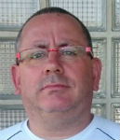
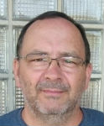
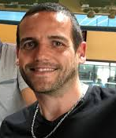
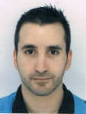
Bienvenue au fc sévenne
Association créée le 25 juillet 2000
Regroupe 301 licenciés (263 joueurs, 36 dirigeants/éducateurs, 2 arbitres)
Philippe COUDERCHER – Fifou
Président
Richard BAREILLE
FC Sevenne TV
Stéphane MONFRAY
Directeur Technique
César Bermudez
Communication
Catherine COUDERCHER
Intendance
Rémi BAREILLE
Service Civique

Slide 4
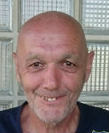
Le fonctionnement en U7-U9
Les éducateurs :
Alain
Louis
Lucas
Mohamed
Rémi
Stéphane
Stéphane
Sébastien

Slide 5
Le fonctionnement en U7-U9
Entrainement : 14h30 à 16h à Villette-de-Vienne
- Arrivée en baskets et départ en baskets
- Gourde ou bouteille d’eau conseillée
- Protège-tibias et crampons moulés obligatoires
- Goûter après séance
- Remise des enfants aux parents dans les vestiaires
5

Slide 6
Le fonctionnement en U7-U9
Plateau : Samedi 10h en alternance U7-U9
- Convocation donnée dans le vestiaire après l’entrainement, puis confirmation par SMS
- Arrivée au point de rendez-vous en survêtement
- Gourde ou bouteille conseillée
- Crampons, protège-tibias, chaussettes marines
- Remise des enfants aux parents dans les vestiaires
- Remise des maillots à l’un des joueurs pour lavage
- Collation après plateau
6

Slide 7
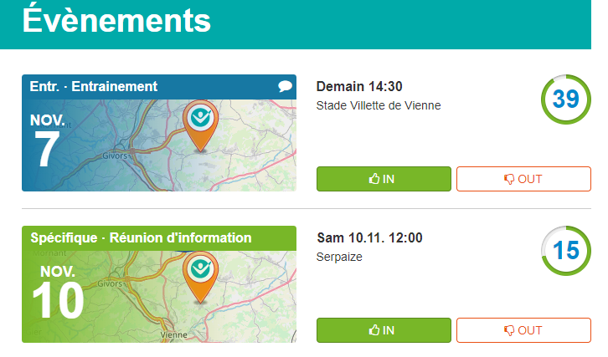
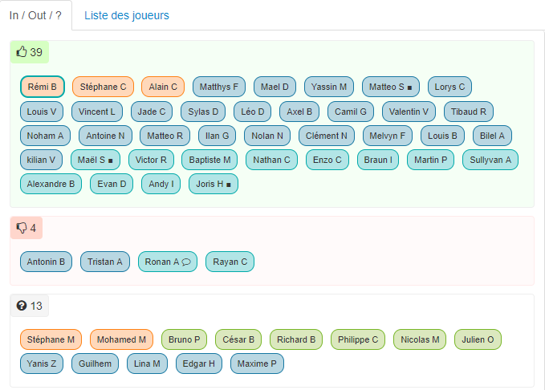
être parent au Fc sévenne
- Pointer les présences de son enfant sur Yaentrainement.
- Pointer son enfant le lundi soir au plus tard pour toute la semaine dans la mesure du possible
- La présence aux plateaux n’est pas une convocation

Slide 8
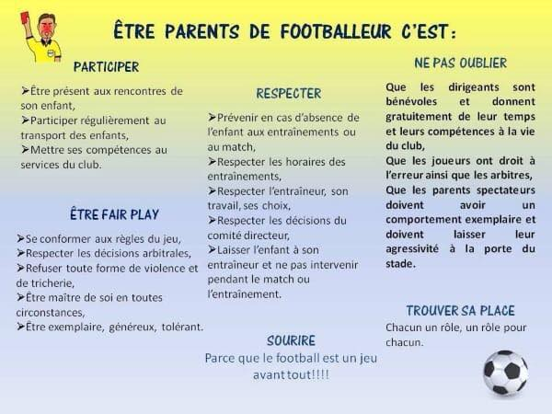
être parent au Fc sévenne

Slide 9
Merci de votre attention
Des questions

